Slide 1


汇
编
语
言
与
接
口
技
术
第7章 串并行接口技术
主编：王让定 朱莹
宁波大学信息学院
延迟符

Slide 2
本章主要内容录
01
02
03
04
串行通信基础
可编程定时器计数器8253/8254
串行通信技术以及可编程的串行接口芯片8251A
并行通信技术以及可编程并行接口芯片8255A
延迟符

Slide 3


可编程定时器计数器8253/8254
PART 01
延迟符
延迟符

Slide 4


概述
1、定时与计数
控制系统与计算机中，常常需要有定时信号，以实现定时或延时控制。如定时中断，动态存储器的定时刷新等。此外，还需要有计数功能，以实现对外部事件的计数，当外部事件发生的次数达到规定值后，向计算机发出中断请求，进而实现相应的控制或处理。
定时的本质就是计数，当计数信号是周期信号时，计数就可以用于定时。如以秒为单位计数，则计数60次就是1分，计满60分就是1小时，计满24小时就是1天

Slide 5
2、实现定时和计数的三种方法
软件方法：采用软件定时，让计算机执行一个专门的指令序列，由执行指令序列中每条指令所花费的时间构成一个固定的时间间隔，从而达到定时或延时的目的。
不可编程的硬件定时：采用电子器件构成定时或延时电路，通过调整电路中定时元件的数值，可实现调整定时或延时的数值和范围。
可编程的硬件定时：在微机系统中采用软硬件结合的方法，即采用可编程定时的电路器件实现定时。如：Intel 8253/8254，Zilog CTC，MC6840等。8253-5（5MHz）和8254-2（10MHz）的引脚和功能都是兼容的。

Slide 6
8253/8254的内部结构和引脚
1、8253-PIT的主要功能
Intel 8253-PIT是具有3个16位计数器通道的可编程
计数器/定时器芯片，主要功能如下：
(1) 具有3个独立的16位计数通道；
(2) 每个计数通道都可按2进制或BCD进制计数；
(3) 8253-PIT每个计数通道的计数速率最高可达2MHz，
8253-5（5MHz）， 8254-2（10MHz）；
(4) 每个通道有6种工作方式，可由程序设置改变；
(5) 全部输入输出都与TTL电平兼容。

Slide 7
2、8253的结构框图
如图所示8253由与CPU接口、内部控制电路以及三个计数器通道组成。
图 Intel 8253结构框图

Slide 8
1)数据总线缓冲器：CPU用输入输出指令对8253进行读写操作时的所有信息都通过该缓冲器传送。
2)读/写逻辑：这是8253内部操作的控制电路，它 从系统控制总线上接收输入信号，然后转换成8253内部操作的各种控制信号。
3)控制字寄存器：通过该寄存器CPU可以设置三个 计数器通道的工作方式。
4)计数器0，1，2：这是3个独立的计数/定时通道，是16位的可设置计数初值的减法计数器。如图7.2所示，是每个计数通道的结构。内有计数初值寄存器CR，计数执行部件CE和输出锁存器OL及控制字寄存器。其中CE作减法计数。

Slide 9
计数初值寄存器CR，计数执行部件CE和输出锁存器OL都是16位的寄存器，而8253/8254与CPU连接的数据线却是8位的，因此8253/8254有三种读写格式：
只读写低8位，高8位清零。适合计数初值小于255，如12H
只读写高8位，低8位清零。适合计数初值大于255，但是低8位为0的情况，如1200H
先读写低8位，后读写高8位。适合计数初值大于255，如1234H
图 计数器的内部结构

Slide 10
3、8253的引脚
8253与CPU接口
的引脚，除了没有
复位信号RESET引
脚外，其他与8255
相同。如图7.3所
示，
图 8253/8254的引脚

Slide 11
1)CLK
CLK为时钟输入引脚，用以输入计数执行部件CE（减法计数器）的计数脉冲信号。
2)OUT
它是通道输出信号引脚，从功能上来说也可称为“计数到零/定时时间到”输出引脚。8253的基本功能就是对外部输入到CLK引脚的脉冲进行减法计数。
3)GATE
它是门控输入信号引脚，当GATE为低电平时禁止计数器工作，通常GATE为高电平或有上升沿跳变时计数器才能工作。

Slide 12
8253的工作方式
8253有6种工作方式，每个通道均可以通过编程选择工作方式。
计数启动方式：
软件启动：GATE端为高电平，置入计数初值后的第2个CLK脉冲的
下降沿就开始计数
硬件启动：GATE端要求有一个上升沿跳变，对应CLK脉冲的下降
沿开始计数
工作方式：
方式0：计数到零产生中断请求。软件启动。
方式1：硬件可重复触发的单稳态触发器。硬件启动。
(3)方式2：分频器。软、硬件启动。
(4)方式3：方波发生器（用得最多的方式）。软、硬件启动。
(5)方式4：软件触发选通。软件启动。
(6)方式5：硬件触发选通。硬件启动。

Slide 13
（1)方式0 计数到零产生中断请求
①如图7.4所示，CPU写入控制字CW，在WR的上升沿，OUT输出变低或保持低。
初值由CR到CE
图7.4 方式0时序图

Slide 14
② CPU将计数初值N写入计数初值寄存器CR（图中初值为4），在WR上升沿之后的第一个CLK脉冲的下降沿将CR的内容送入计数执行部件CE。
③ 当GATE=1时，在CR内容送入CE后的每一个CLK脉冲下降沿使CE减1计数，在计数过程中OUT一直保持低直到计数为零。
④ 计数器减到0时，OUT由低跳到高电平，此输出信号可作为中断请求。
⑤在方式0中，当GATA=0时，计数暂停，当GATA变高后就接着计数。如图7.5所示。
⑥在计数过程中也可改变计数初值。在写入新的计数初值后，计数器将立即按新的计数值重新开始计数，即改变计数初值是立即有效的，参见图7.6

Slide 15
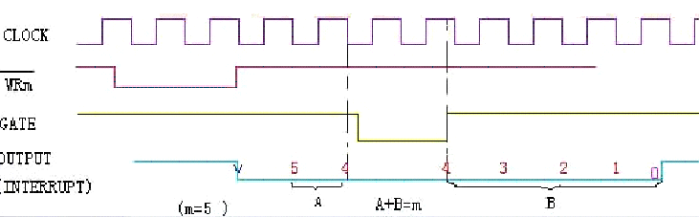
图7.5 当GATA=0时，计数暂停，当GATA变高后就接着计数
图7.6 方式0计数过程中改变计数初值

Slide 16
（2)方式1 硬件可重复触发的单稳态触发器
① 若设置初值为N，则输出为N个CLK周期宽度的负脉冲。
② 计数到零时，可再次由GATE上升沿触发，输出同样宽度的负脉冲，而不必重新写入初值，即可重复触发如图7.7所示。
图7.7 方式1时序图

Slide 17
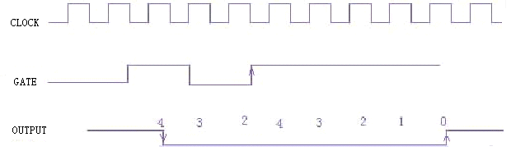
③ 在计数过程中（输出负脉冲期间），可由GATE上升沿再触发，如图7.8所示。
④ 在计数过程中，CPU可改变初值，这时计数过程不受影响，计数到0后输出变高。当再次触发时，计数器才开始按新的计数初值计数。即改变计数初值是下次有效的。
图7.8 计数过程中GATE 的作用

Slide 18
（3）方式2 分频器
① 不用重新设置计数初值，通道能连续工作。如果初值为N，则每输入N个CLK脉冲，输出一个负脉冲，负脉冲的宽度为1个CLK周期，重复周期为N倍的CLK周期。
② 计数过程中可由GATE信号控制，当GATE信号变低时，立即暂停现行计数；当GATE信号变高后，从计数初值开始重新计数，如图7.9所示。
③ 如果在计数过程中，CPU重新写入计数初值，则对于正在进行的计数无影响，而是从下一个计数操作周期开始按新的计数值改变输出脉冲的频率，如图7.10。

Slide 19
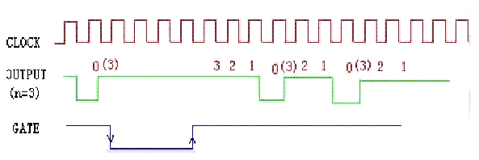
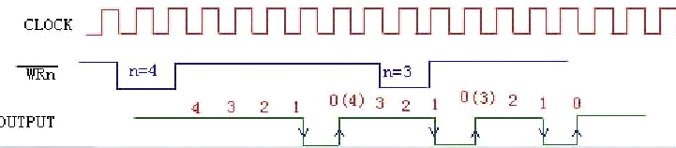
图7.9 方式2中门控信号GATA的作用
图7.10 方式2计数过程中改变初值

Slide 20
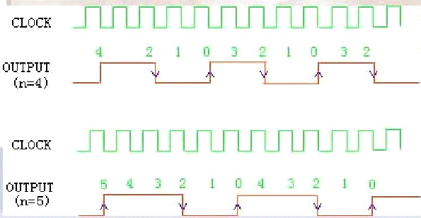
（4）方式3 方波发生器
① 注意初值N为偶数或奇数时，输出信号的差别。N为偶数时，输出对称方波，周期为N个CLK宽度；N为奇数时，输出有N+1/2个CLK周期的高电平和N-1/2个CLK周期的低电平。
图7.11 方式3时序图

Slide 21
② 在计数过程中，GATE信号变低则暂停现行计数过程，直到GATE变高，将从计数初值开始重新计数。
③ 如果要求改变输出方波的频率，则CPU可在任何时候重新写入初值，并从下一个计数操作周期开始改变输出方波频率

Slide 22
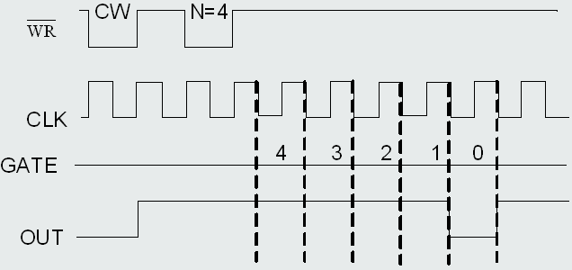
（5）方式4 软件触发选通
① 若初值为N ，则写入初值后的N+1个CLK脉冲才输出一个负脉冲，负脉冲的宽度为一个CLK周期，如图7.12。
② 当GATE=1时，允许计数；GATE=0时，禁止计数。
③ 在计数过程中改变初值，则按新的初值重新计数，即改变初值是立即有效的。
图7.12 方式4时序图

Slide 23
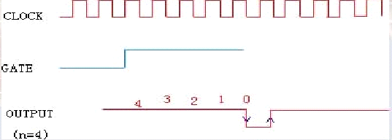
(6)方式5 硬件触发选通方式
① 初值为N，则在门控GATE上升沿触发后。经过N+1个CLK脉冲，才输出一个CLK周期的负脉冲，如图7.13。
图7.13 方式5时序图

Slide 24
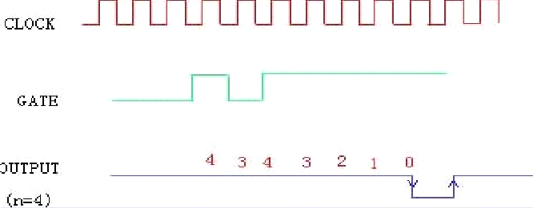
② 若在计数过程中再次出现门控GATE触发信号。则将从初值开始重新计数，但OUT输出的高电平不受影响，如图7.14。
③ 若在计数过程中改变初值，只要在计数到0之前不出现新的门控触发信号，则原计数过程不受影响；等计数到0并出现新的门控触发信号后，再按新的计数初值计数。若在写入了新的计数初值后，在未计数到0之前有门控触发信号出现，则立即按新的计数初值重新开始计数。
图7.14 方式5中门控信号GATA的作用

Slide 25
(7) 六种工作方式总结
① 时钟周期和输出周期的区别
② 输出波形在时钟下降沿产生电平变化
计数值N与输出波形的关系
方式 | N与输出波形关系 | 改变计数值
0 | 写入计数值N后，经N＋1个CLK脉冲，输出变高 | 下一个CLK周期立即有效
1 | 单稳脉冲的宽度为N个CLK | 外部触发以后有效
2 | 每N个CLK脉冲输出一个CLK周期的脉冲 | 计数到1以后有效
3 | 前一半为高电平、后一半为低电平的方波 | 外部触发有效 / 计数到1有效
4 | 写入N后经过N＋1个CLK，输出宽度为1个CLK的脉冲 | 计数到0有效
5 | 门控触发后过N＋1个CLK，输出宽度为1个CLK的脉冲 | 外部触发有效

Slide 26
门控信号GATE的作用
方式 | GATE
 | 低电平或变低电平 | 上升沿 | 高电平
0 | 禁止计数 | － | 允许计数
1 | － | 启动计数，下一个CLK脉冲使输出为低 | －
2 | 禁止计数，立即使输出为高 | 重新装入计数值，启动计数 | 允许计数
3 | 禁止计数，立即使输出为高 | 重新装入计数值，启动计数 | 允许计数
4 | 禁止计数 | － | 允许计数
5 | － | 启动计数 | －

Slide 27
⑴ 方式2（分频器）、方式4（软件触发选通）和方式5（ 硬件触发选通），它们的输出波形相同，都是宽度为 1个CLK周期的负脉冲。区别是：方式2是自动重复工作的，而方式4需要由软件（设置计数初值）触发启动，方式5需要由硬件（门控GATE信号）触发启动。
⑵ 方式5（硬件触发选通）与方式1（硬件触发单稳），触发信号相同，但输出波形不同：方式1输出为宽度是N个CLK周期的负脉冲（计数过程中输出为低） ，而方式5输出为宽度是1个CLK周期的负脉冲（计数过程中输出为高）。

Slide 28
⑶ 6种工作方式中，只有方式0，写入控制字后输出为低；其余5种方式，都是写入控制字后输出为高。
⑷ 6种工作方式中的任何一种方式，只有在写入计数值后才能开始计数。方式0、2、3、4都是写入计数初值后，计数过程就开始了。而方式1和方式5在写入计数初值后，需由外部GATE信号的触发启动，才能开始计数过程。
⑸ 6种工作方式中，只有方式2（分频器）和方式3（方波发生器）为自动重复工作方式，其他4种方式都是一次 性计数，要继续工作需要重新启动。
图7.15是8253六种工作方式下的输出波形图。

Slide 29
图7.15 8253六种工作方式下的输出波形图

Slide 30
8253/8254的编程
1．写入方式控制字：
D₇ D₆ D₅ D₄ D₃ D₂ D₁ D₀
计数器选择：
00－计数器0
01－计数器1
10－计数器2
11－无意义
数制选择：
0－二进制格式
1－BCD格式（十进制）
工作方式选择：
000－方式0
001－方式1
×10－方式2
×11－方式3
100－方式4
101－方式5
读写格式：
00－计数值进行锁存
01－只读/写低8位
10－只读/写高8位
11－先读/写低8位，后高8位
8253/8254方式控制字格式

Slide 31
2、写入计数初值
写入计数初值的时候要注意下面几个问题：
对计数器设置初值之前，必须先写控制字。
设置计数初值的时候，要和控制字中规定的读写格式对应。若控制字规定只读写低8位，则自动写入低8位，高8位填0；若规定只读写高8位，则自动写入高8位，低8位填0；若规定写16位，则先写低8位，再写高8位。
由于每一个计数器都是先减1，再判断是否为0，所以写入初值0，实际上表示最大数。0000H在二进制计数时其实表示65536，在十进制计数时表示10000。

Slide 32
计数初值的计算有下面几种情况：
当计数器工作在方式2或者方式3的时候，实际上是一个分频器，因此计数常数就是分频系数，分频系数＝ƒ_{i}/ƒ_{o}（ƒ_{i}：输入CLK频率；ƒ_{o}：OUT端输出频率）。
当计数器作为定时器工作时，CLK通常来自系统内部的时钟，计数常数就是定时系数，定时系数＝T/t_{CLK}=T×ƒ_{CLK}（T为定时时间，ƒ_{CLK}为输入的CLK频率）。
当计数器作为外部计数使用时，计数脉冲通常来自系统外部，计数常数就是要记录的外部事件的脉冲个数。

Slide 33
3．计数值和状态的读回
(1) 8253的计数值的读回
由CPU访问每个通道的输出锁存器OL，即可实现读出每个通道的计数值。
在上面的方式控制字格式中，我们看到，如果D5D4＝00，就表示锁存该计数器的值，用来进行读入。

Slide 34
(2) 8254的计数值和状态读回
多了专门的读回命令字，可以将3个计数器的计数值和状态都进行锁存，并且向CPU返回一个状态字
读回命令写入控制端口，而状态字和计数值都通过相应的计数器端口读出

Slide 35
1 1 D₅ D₄ D₃ D₂ D₁ 0
计数值锁存：
0－锁存计数值
1－不锁存计数值
选择计数器：
D3＝1，选择计数器2
D2＝1，选择计数器1
D1＝1，选择计数器0
状态字锁存：
0－锁存状态字
1－不锁存状态字
图7.17 8254的读回命令
D₇ D₆ D₅ D₄ D₃ D₂ D₁ D₀
输出端OUT状态：
0－低电平
1－高电平
数制
读写格式
工作方式
计数初值状态：
0－已经进入减1计数器
1－未进入减1计数器
注：读写格式、工作方式，数制的含义同8254的方式控制字
图7.18 8254的状态字

Slide 36
例7.1 用8253的计数器0，工作在方式1下，按十进制计数，初值为3040；若该8253的端口地址为388~38BH，请写出初始化程序段。

Slide 37
例7.2 在8253中，读取计数器1的16位计数值，存入CX中，设地址同例6.1，请写出程序段。

Slide 38
例7.3 在8254中，利用读回命令，读回计数器1的16位计数值和状态字，计数值存入CX，状态字存入BL，设地址同例7.1，请写出程序段。

Slide 39
8253/8254的应用实例
图7.7 8253在PC机中的连接

Slide 40
如图7.7，在IBM PC系列计算机中，用8253的3个计数器进行时钟计时、DRAM刷新定时和控制扬声器发声声调， 8253的端口地址分别为40H、41H、42H和43H，输入时钟都为1.193MHz。
①计数器0产生基本时钟
MOV AL, 36H ；计数器0的控制字为00110110
OUT 43H, AL
MOV AL, 0
OUT 40H, AL ；计数器0的初值为0000
OUT 40H, AL
由上面初始化程序可见，计数器0工作在方式3下，产生方波；初值为0，也就是最大的65536，则其方波的输出频率为1.193MHz/65536=18.2。DOS系统利用定时器0，通过08号中断服务程序，实现时钟计时功能。

Slide 41
②计数器1控制DRAM刷新
在PC XT机中，要求在2ms内对DRAM进行128次刷新，也就是刷新的间隔为 2ms/128=15.6us。计数器1输出间隔15us的负脉冲，
我们来看计数器1的初始化程序：
MOV AL，54H ；计数器1的控制字为01010100
OUT 43H，AL
MOV AL，18 ；计数器0的初值为18
OUT 41H，AL
由上面初始化程序可见，计数器1工作在方式2（分频器）下，只读写低位，初值为18。由此可知，计数器1的输出频率为：1.193MHz/18 =66.278KHz，负脉冲的时间间隔为1/66.278 KHz = 15us。

Slide 42
③计数器2控制扬声器
利用计数器2的输出，控制扬声器的发声音调，作为机器的报警信号或者伴音信号

Slide 43
并行通信接口8255A
PART 02
延迟符
延迟符

Slide 44
8255A的内部结构和引脚
8255是Intel公司为其80系列微处理器生产的8位通用可编程并行输入输出接口芯片。它具有很强的功能，在使用中可利用软件编程来指定它将要完成的功能。因此，8255获得了广泛的应用。
1、8255A的内部结构
三部分：外设接口部分
内部逻辑部分
CPU接口部分

Slide 45
1、8255的内部结构框图

Slide 46
（1）数据总线缓冲器
这是一个8位双向三态数据缓冲器，是8255A与CPU之间的数据接口，是它们之间互相交换信息的必经之路。
（2）并行输入输出端口A、端口B、端口C
端口A具有一个8位数据输入锁存器和一个数据输出锁存器/缓冲器；
端口B具有一个8位数据输入缓冲器和一个数据输出锁存器/缓冲器；
端口C具有一个8位数据输入缓冲器和一个数据输出锁存器/缓冲器，一般作为控制或状态信息端口。

Slide 47
（3）A组控制电路和B组控制电路
控制端口A与端口C的高4位（PC7-PC4）
控制端口B与端口C的低4位（PC3-PC0）
它们各有一个控制单元接收来自读写控制部件的命令和CPU通过数据总线送来的控制字，并根据控制字来定义各端口的工作方式，以及可以根据CPU的命令字对通道C的每一位置位或复位。

Slide 48
（4）读写控制部件
该部件用于接收CPU的控制命令，根据这些命令向片内各功能部件发出操作命令。 共有6个信号：
CS是片选信号，通常由高位地址译码产生 ；
RD和WR是CPU来的读写信号；
RESET是复位信号，复位后，清除所有寄存器内容，并将各端口置成输入方式；
A1、A0为地址信号，用于选择8255内部的端口。这6个信号的组合所完成的操作如下表所示。

Slide 49
8255A的操作
A1 | A0 | RD | WR | CS | 操作
0 | 0 | 0 | 1 | 0 | 端口A数据送CPU（输入）
0 | 1 | 0 | 1 | 0 | 端口B数据送CPU （输入）
1 | 0 | 0 | 1 | 0 | 端口C数据送CPU （输入）
1 | 1 | 0 | 1 | 0 | 非法操作
0 | 0 | 1 | 0 | 0 | CPU数据送端口A（输出）
0 | 1 | 1 | 0 | 0 | CPU数据送端口B （输出）
1 | 0 | 1 | 0 | 0 | CPU数据送端口C （输出）
1 | 1 | 1 | 0 | 0 | CPU数据送控制口
× | × | 1 | 1 | 0 | 数据总线浮空
× | × | × | × | 1 | 未选中该8255，数据总线浮空

Slide 50
2、引线及功能
共有40条引线；
电源与地线2条；
与外设相连的有24条；
与CPU相连的有14条。

Slide 51
D₀－D₇：双向数据信号线。
RD：读信号线。
WR：写信号线。
CS：片选信号线。
A₀、A₁：口地址选择信号线。
00--A端口；01--B端口；10--C端口；11--控制口。
RESET：复位输入信号，复位时三个端口自动置为输入口
PA₀－PA₇：A口的8条输入输出信号线。
PB₀－PB₇：B口的8条输入输出信号线。
PC₀－PC₇：C口的8条输入输出信号线。

Slide 52
8255A的工作方式
8255有三种工作方式：
方式0：基本输入输出方式
方式1：选通输入输出方式
方式2：双向传送方式
三种工作方式均可由用户编程来选定，即由编程送入控制口内的不同控制字来选定。

Slide 53
8255A的三种工作方式
8255有3种工作方式。这些工作方式可用软件编程来指定。这里我们首先对每一种工作方式进行说明。
1)工作方式0(基本输入输出方式)
此方式下无固定的联络信号，A口、B口、C口的高4位和低4位可以分别设置成输入或输出。此方式适用于无条件地传送数据，如读一组开关状态，控制一组指示灯，CPU可随时速如开关状态，随时可把一组数据送到指示灯显示，而无需“选通”和“状态”信号，不必等待中断请求信号，在这种方式下，每一个端口都可由程序设计为输入或输出

Slide 54
方式0的基本功能：
1、具有两个8位口（A、B口），两个4位口（C口的上半部分和下办部分）
2、任一端口都可以作为输入输出
3、输出是锁存的，输入是不锁存的
4、由于方式控制字中D4-D0四位均可规定各口的输入或输出，所以在方式0时，所有端口的输入、输出可以有16种不同的组合
5、此方式无中断功能，在作查询方式工作时，可将C口的某些位作为传送控制和状态信息，A口和B口作为数据口

Slide 55
2）工作方式1(字节选通I/O方式)
在这种方式下，A口或B口仍作为数据的输入/输出口，同时规定C口的某些位作控制或状态信息，起应答联络和中断请求的作用，C口剩下的线作为I/O线使用

Slide 56
方式1的主要功能：
一个或两个选通的8位数据端口
每个端口含有三条控制线（是固定制定的，不能用程序改变），提供中断逻辑。
任一个端口都可以作为输入或输出。
若只有一个端口工作于方式1，余下的13位可以工作在方式0
若两个端口都工作于方式1，端口C还剩下两位。这两位可以由程序指定作为输入或输出，也具有 置位/复位功能。

Slide 57
(a)方式1输入
A口工作于方式1输入，固定用PC5-PC3作联络信号线；
B口工作于方式1输入，固定用PC2-PC0作联络信号线。
各端口的功能如下图：

Slide 58
所用到的控制信号的定义如下：
① STB为低电平有效的输入选通信号，由外设提供的输入信号，当它有效时，把输入装置来的数据送入输入锁存器。
② IBF为高电平有效的输入缓冲器满信号，通知外设送来的数据已被接收，由STB信号的前沿产生。当CPU用输入指令读走数据后，此信号被清除。
③ INTR为中断请求信号，高电平有效。CPU响应中断请求后在服务程序中读走数据时，由RD信号将其清除。
④ INTE为中断允许状态，可事先用位控方式写入。

Slide 59
（b）方式1输出
A口工作于方式1输出，所用的联络信号线为PC7、PC6、PC3；
B口工作于方式1输出，所用的联络信号线为PC2－PC0。
如下图：

Slide 60
各信号作用如下：
① OBF为输出缓冲器满信号，低电平有效。
② ACK为外设响应信号，低电平有效。
③ INTR为中断请求信号，高电平有效。
④ INTE为中断允许状态。

Slide 61
3)工作方式2(双向输入输出方式)
为双向I/O方式，即同一端口的I/O线可以作为输入也可以作为输出，只有A口工作于方式2，此时C口有5条线被固定为A口和外设之间的联络信号线。C口余下的3条线可以作为B口方式1下的联络线，也可以和B口一起成为方式0的I/O线

Slide 62
方式2的主要功能：
方式2只适用于A口
一个8位的双向总线端口（用于数据传送），一个5位的控制端口C（用于A口的控制和状态）
输入和输出是锁存的
当A口工作在方式2时，C口PC3－PC7五位用作双向工作口以及中断控制，其控制信号含义与方式1中相应控制信号意义相同。注意，由于A口的输入锁存器和输出锁存器是互相独立的，故当CPU向A口输出数据时，外部设备也可同时向A口输入数据。反之亦然。

Slide 63
方式2下的信号定义：

Slide 64
INTR_{A}：中断请求信号，高电平有效；
INTE₁：A口内部输出中断允许触发器，可由软件通过对
PC6置位或复位来允许或禁止；
INTE₂：A口内部输入中断允许触发器，可由软件通过对
PC4置位或复位来允许或禁止。
其他信号意义与方式1时相同。
A口方式2实际上是A口在方式1下输入输出的组合。所需的5根联络线和方式1是一样的，只是中断请求只需要一根线。

Slide 65
8255A的编程
（1）8255A的控制字
控制位的作用如右图，
当D7＝1，是方式控制
字的特征位，用输出
指令将方式控制字写
入8255A后，被控制寄
存器中。

Slide 66
C口的按位操作控制字格式：
当D7=0，允许CPU用输出指令单独对C口某一位写1或0
注意：位控字是通过向8255A的控制寄存器写入的，不是直接对C口写入。

Slide 67
例7.4 假设某8255A的芯片端口地址为FF80H~FF83H，A端口工作在方式0，输出；B端口工作于方式1，输入，请写出初始化程序段。
解：根据方式控制字的格式，控制字应该是：1 00 0× 11×（在本例中C端口高位没有用，C端口PC2~PC0用来配合B端口工作，而PC3 没有用）。程序段如下：
MOV DX， 0FF83H
MOV AL， 86H ；没有用到的几位都写0
OUT DX， AL

Slide 68
例7.5 8255A的端口地址同例6.7，要求对端口C的PC2置1。
解：根据端口C置0/置1控制字格式，控制字应该是0 000 010 1
MOV DX， 0FF83H
MOV AL， 05H ；没有用到的几位都写0
OUT DX， AL

Slide 69
8255A的应用
1、8255A在PC/XT上的应用
D
~
D
D
~
D
PB
1
7
0
7
0
8255
A
PB
0
D
7
~
D
0
GATE
驱动
2
&
GATE
OUT
2
滤波
+
5
V
0
GATE
80
X
86
1
CLK
0
8253
+
5
V
D
CLK
Q
DREQ
0
CLK
1
1
.
19
MHz
2
OUT
1
OUT
C
0
D
7
~
D
0
IR
DACK
0
0
INTR
INT
INTA
INTA
8259
A

Slide 70
8255A在系统中的I/O端口地址为60H～7FH，但实际使用60H～63H，端口A、B、C的地址分别为60H、61H和62H，其中63H为控制寄存器地址。系统BIOS对8255A的初始化程序段是：
MOV AL， 99H；设置A口、C口为方式0输入，
； B口为方式0输出
OUT 63H，AL
当PB₇设置为1的时候，从A端口读入的信息是DIP SW1的状态，可以确定系统的基本配置情况。如：
MOV AL，80H ；使PB₇输出1
OUT 61H，AL
IN AL，60；读入A端口信息，为DIP SW1的状态

Slide 71
2、8255A作为开关和LED的接口

Slide 72
3、8255A作为并行打印机的接口

Slide 73
串行通信基础
PART 03
延迟符
延迟符

Slide 74
1. 串行通信中的数据传送模式
单工、半双工、全双工的数据传送模式

Slide 75
波特率（Baud rate）：表示串行数据传送速度，它表示每秒钟传送的二进制位数，单位为bit/s(bps)。每一位的传输时间T_{d}就是波特率的倒数
例：若设备每秒传送120帧信息(字符)，每帧信息包含：1个起始位，7个数据位，1个奇偶校验位，1个停止位，这是其传送的波特率为多少？
解：10位/帧×120帧/秒＝1200位/秒＝1200波特
国际上规定了一个标准波特率系列，即110、300、600、 1200、1800、2400、4800、9600和19 200波特。串行接口的打印机通常采用110波特，也有采用150波特和300波特。当使用调制解调器在公共电话线上进行远程数据通信时常使用1200波特，线路质量好的城市和地区可达2400波特。

Slide 76
2.异步通信、同步通信
（1）异步通信的数据：链路控制是面向字符的，即传送的每一组数据构成一个字符。异步通信是字符内的同步，字符间的异步。
（2）异步通信规程规定：数据流中传送的每个字符必须由起始位（1位低电平）开始，而以停止位结束（1位或），称为一帧。起始位和停止位称为帧位。
（3）异步传送格式（如下图）
1> 起始位： 是连续一位的低电平（逻辑0）
2> 数据位：在起始位之后，即发送数据位。数据位通常有4种配置情况，即5、6、7、8位（从低向高传送）
3> 奇偶校验位：异步通信采用一位奇偶校验位检测错误停止位：表示一个字符发送结束。

Slide 77
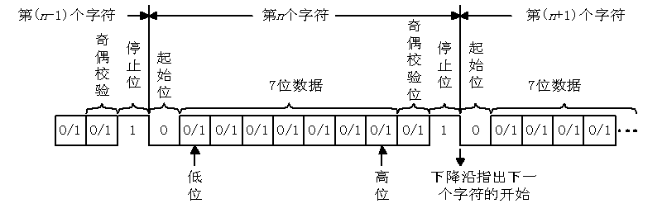
(a) 无空闲位

Slide 78
(b) 有空闲位

Slide 79
同步通信方式
（1）在同步通信中，要求发送端在正是发送数据之前，先发送一个同步字符去通知接收端，接收端在收到同步字符后，便开始按照双方约定的格式和速率接收数据
（2）同步传送时，由于同步字符的不同，可有不同信息格式，一般分为：
1> 单同步：只有一个同步字符
2> 双同步：有两个同步字符
3> 外同步：没有同步字符，靠外部时钟同步

Slide 80
（3）同步通讯格式包括同步字符、数据、CRC校验：
1> 同步字符：一种同步标志，指示传送数据的开始。同步字符的选择依据是：其位模式要与传送的数据字符有着明显的差别
2> 数据：指连续传送的信息，每个字符可选择为5、6、7、8位，传送的内容可以是数据信息，也可以是命令信息。
3> CRC校验：循环荣誉校验，用于数据传送的检错。不同在于，奇偶校验对一个字符校验，适于异步通信，而CRC对数据块进行校验，适用于同步通信
一帧
同步字符 数据1 数据2 …. 数据n 校验

Slide 81
异步通信与同步通信的主要区别
（1）时钟要求
同步通信：发送与接受时钟频率精确相等
异步通信：发送与接受时钟频率基本相等即可
（2）控制信息
同步通信：要求对整个数据块附加帧信息， 用于高速数据链路
异步通信：要求对每个数据字符均附加帧信息，用于低速设备，低速传送
（3）校验方式
同步通信：采用16位循环荣誉校验码，可靠性高
异步通信：采用1位奇偶校验，可靠性相对较低

Slide 82
串行总线标准——RS-232C
RS-232C接口环境

Slide 83
1. 接口特性
BD-25连接器机械图

Slide 84
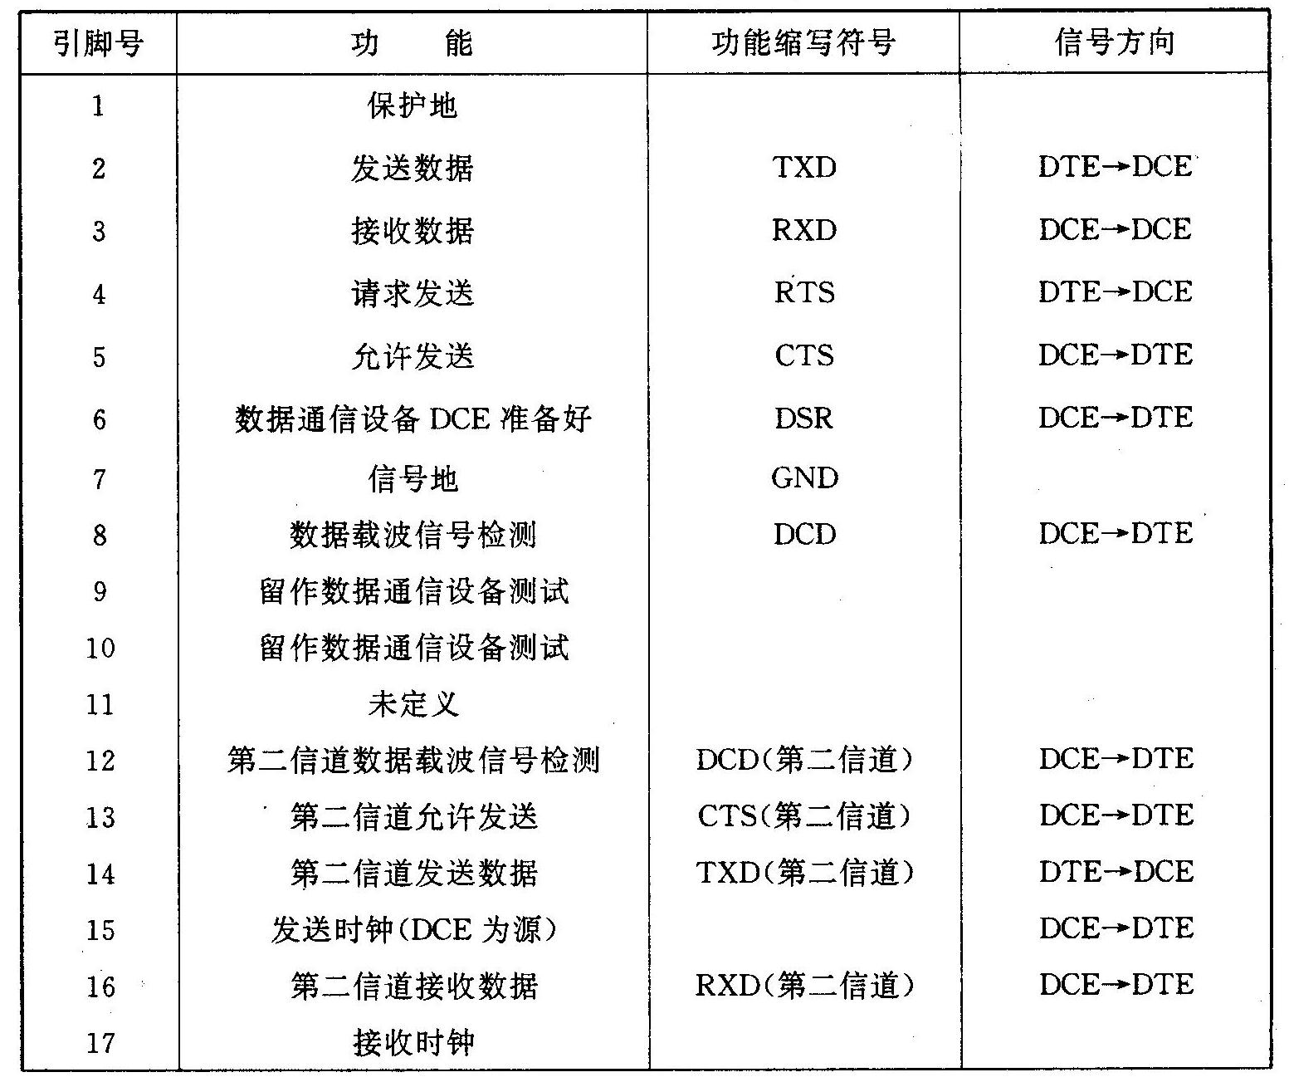
RS-232C连接器引脚功能定义

Slide 85
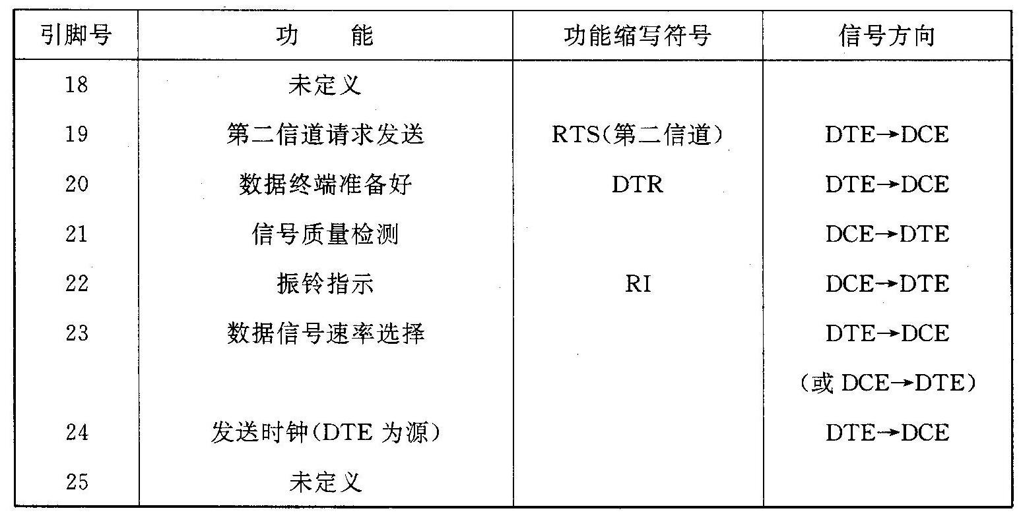
续表

Slide 86
RS-232C常用引脚

Slide 87
2.电气信号特性
RS-232C采用负逻辑电平。 规定： 
(1) MARK“传号”(逻辑1)控制线的断开状态规定为-3 V~-15 V
(2) SPACK“空号”(逻辑0)，及控制线的接通状态规定为+3 V~+15 V； 
(3) 噪声容限为±(3~5)V； 
(4) 当输入恰好为±3 V时， 分别确定为空号和传号； 当输入端开路时， 终端定为传号。

Slide 88
RS-232C总线接收器和发送器的连接方法
RS-232发送器、接收器；
全双工通信转换电路；
典型全双工通信转换电路

Slide 90
串行通信芯片8251A
PART 04
延迟符
延迟符

Slide 91
8251A的内部结构和外部引脚
8251A的结构框图与引脚图

Slide 92
1．8251A的内部结构
（1）接收器：
包括接收缓冲器、串并转换逻辑和接收控制电路三个部分
复位后寻找启动位。
消除假启动干扰。
对接收到的信息进行奇偶校验。
检测停止位。
（2）发送器：
包括发送缓冲器、并串转换逻辑和发送控制电路三个部分。
将并行数据加上相应的控制位，变成串行数据，从引脚发送出去具体作用如下：
在异步方式下，为数据加上起始位、校验位和停止位；
在同步方式下，插入同步字符，在数据中插入校验位

Slide 93
(3) 数据总线缓冲器。它用来与CPU的数据总线D₀~D₇相连。其中含有3个缓冲器：
① 状态字缓冲器。它用来存放8251A内部的工作状态，供CPU查询、测试之用；
② 接收数据缓冲器。用来存放接收器已经装配完毕的字符， 准备CPU来读取；
③ 发送数据/命令缓冲器。 用来寄存CPU送入8251A的数据或命令。

Slide 94
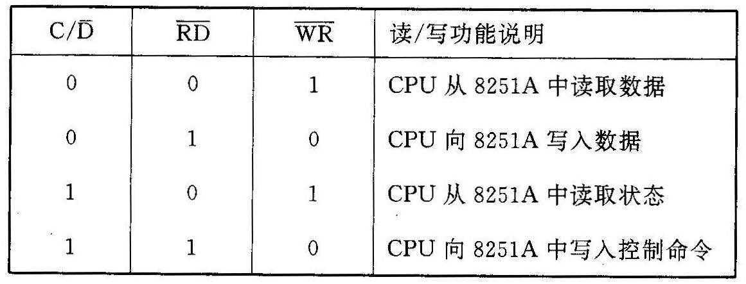
(4) 读/写控制逻辑电路。用以实现对CPU输出的控制信号译码，以控制实现如下表所示的读/写功能。
8251读/写控制功能表

Slide 95
2．8251A的外部引脚定义
根据8251A的内部结构，可以将它的外部引脚信号分成两大部分，一是和CPU相连的信号，二是和外设相连接的信号。

Slide 96
（1）与CPU的连接信号
CS#：片选信号，低电平有效，由M/IO#和地址信号经过译码得到。
D₀～D₇ ：8位数据信号。
RD#：读信号：低电平有效，当它为低时，表明CPU从8251A读取数据或者状态信息。
WR#：写信号，低电平有效，当它为低时，表明CPU向8251A写入数据或者控制信息。
C/D#：控制／数据选择信号，用来区分当前读／写的是数据还是控制或者状态信息。

Slide 97
（2）与外设之间的连接信号
DTR#：数据终端准备好信号，由8251A送往外设，表示CPU就绪。
DSR#：数据设备准备好信号，由外设送给8251A，表示外设准备好。
RTS#：请求发送信号，由8251A送往外设，表示CPU已准备好发送。
CTS#：清除请求发送信号，由外设送给8251A，表示可以往外设发送数据。
TXD：数据输出端，CPU送到8251A的并行数据变为串行数据后，由 送往外设。
RXD：数据接收端， 接收外设输入的串行数据，数据进入8251A以后，变为并行方式。

Slide 98
CLK：产生8251A的内部时序，要求CLK的频率在同步方式下大于接收/发送数据波特率的30倍，在异步方式下大于数据波特率的4.5倍。
TXC：发送器时钟，输入，控制字符的发送速度，在同步方式下等于字符传送波特率，在异步方式下可以是字符传送波特率的1、16倍、64倍，具体倍数由8251A编程时指定的波特率因子决定。
RXC：接收器时钟，控制字符的接收速度，和TXC类似。

Slide 99
8251A的工作方式
8251A可用于串行的异步或同步两种通信方式，主要性能如下：
(1) 可用于同步和异步接收和发送。 
(2) 同步传送(5~8)位/字符； 可选择内部或外部同步； 可自动插入同步字符。 
(3) 异步传送(5~8)位/字符；时钟速率为通信波特率的1、 16或64倍；可产生中止字符(Break Character)； 可产生1、 1.5或2位的停止位；可检查假启动位；自动检测和处理中止字符。
(4) 波特率： DC-19.2 bit/s(异步)； DC-64 bit/s(同步)。

Slide 100
(5) 全双工、 双缓冲发送和接收器。 
(6) 出错检测： 具有奇偶、 溢出和帧错误等检测电路。 (7) 全部输入输出与TTL电平兼容；单一的+5 V电源；单一的TTL电平， 28脚双列直插式封装。 
(8) 与Intel 8080、 8085、 8086、 8088 CPU接口兼容。

Slide 101
8251A的初始化编程
1、初始化流程

Slide 102
2、 工作模式字
D
7
D
6
D
5
D
4
D
3
D
2
D
1
D
0
波特率因子
同步
同步方式？
字符数据长度
00: 同步方式
Y
01: 异步(×1)
00: 5位
10: 异步(×16)
N
01: 6位
11: 异步(×64)
（D
1
D
0
≠00）
10: 7位
11: 8位
成帧控制
00: 无效
01: 1个停止位
校验控制
10: 1 个停止
1
位
2
×0：不校验
11: 2个停止位
01：奇校验
11：偶校验
同步控制
×0: 内同步
×1: 外同步
0×: 双同步字符
1×: 单同步字符

Slide 103
3．命令控制字格式

Slide 104
4、 状态字格式
D
D
D
D
D
D
D
D
7
6
5
4
3
2
1
0
DSRS
SYNDET
FE
OE
PE
TXE
RxRDY
TxRDY
1= 发送数缓冲器空
同引脚定义
1= 存在奇偶校验错
1= 有超越错
1= 有帧格式错
1= 表示引脚DSR为低电平
8251A状态字格式

Slide 105
例7.7 假设8251A工作在异步方式下，奇端口地址（即控制和状态端口）为52H，字符数7位、偶校验、2个停止位，波特率因子为16，请写出初始化程序段。
解：根据题意，模式字为11 11 10 10 =0FAH，控制字为0011 0111=37H，也就是发送允许、接收允许、发送启动、接收启动、出错标志复位。程序段如下：
MOV AL，0FAH
OUT 52H，AL
MOV AL，37H
OUT 52H，AL

Slide 106
例7.8 假设8251A工作在同步方式下奇端口地址为52H，2个同步字符，内同步，奇校验，7位数据位，同步字为16H，请写出初始化程序段。
解：根据题意，模式字为00 01 10 00 = 18H；控制字为：1001 0111=97H，程序段如下：
MOV AL，18H
OUT 52H，AL
MOV AL，16H
OUT 52H，AL
OUT 52H，AL
MOV AL，97H
OUT 52H，AL

Slide 107
8251A的应用实例
1、8251A与CPU及外设的连接
8251A与CPU及外设的连接

Slide 108
8251A的初始化程序段
INIT：XOR AX,AX ；AX 清零 MOV CX , 0003 MOV DX , 00DAH ；DX寄存器中为控制端口地址
OUT1：CALL KKK LOOP OUT1 ；向8251A的控制端口送3个0 MOV AL , 40H CALL KKK ；向8251A的控制端口送1个40H，使它复位 MOV AL , 4EH；设置模式字，异步模式；波特率因子为16
；8 位数据，1位停止位
CALL KKK MOV AL , 27；设置命令字，使发送器和接收器启动 CALL KKK …..
KKK：；下面是输出子程序，将AL中的数据输出到DX指定端口 OUT DX, AL PUSH CX MOV CX，0002
ABC： LOOP ABC ；等待输出动作完成 POP；恢复CX 的内容，并返回 RET

Slide 109
控制程序段：
CHAROUT：
MOV DX , 0DAH ；从状态端口DAH输入状态字
STATE：
IN AL, DX TEST AL , 01；测试状态位T_{x}RDY 是否为1
；如不是，则再测试 JZ STATE MOV DX ,0D8H ；DX寄存器中为数据端口号 POP AX ；AX中为要输出的字符 OUT DX , AL；向端口中输出一个字符

